Slide 1
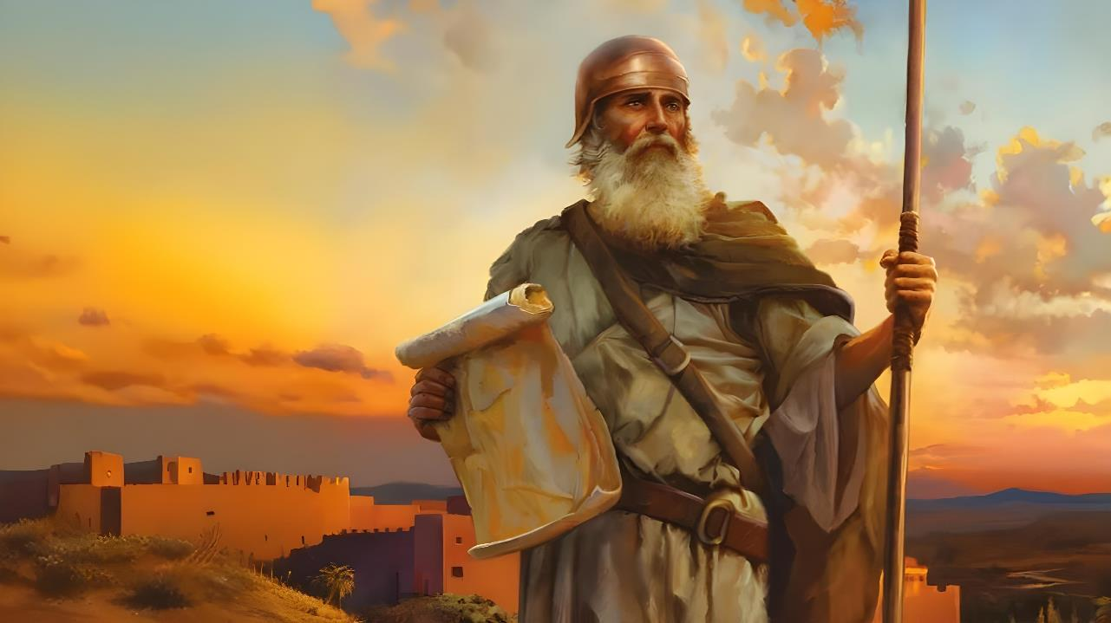

PRZEPIS NA SUKCES
Lekcja 1 na 4. października 2025

Slide 2
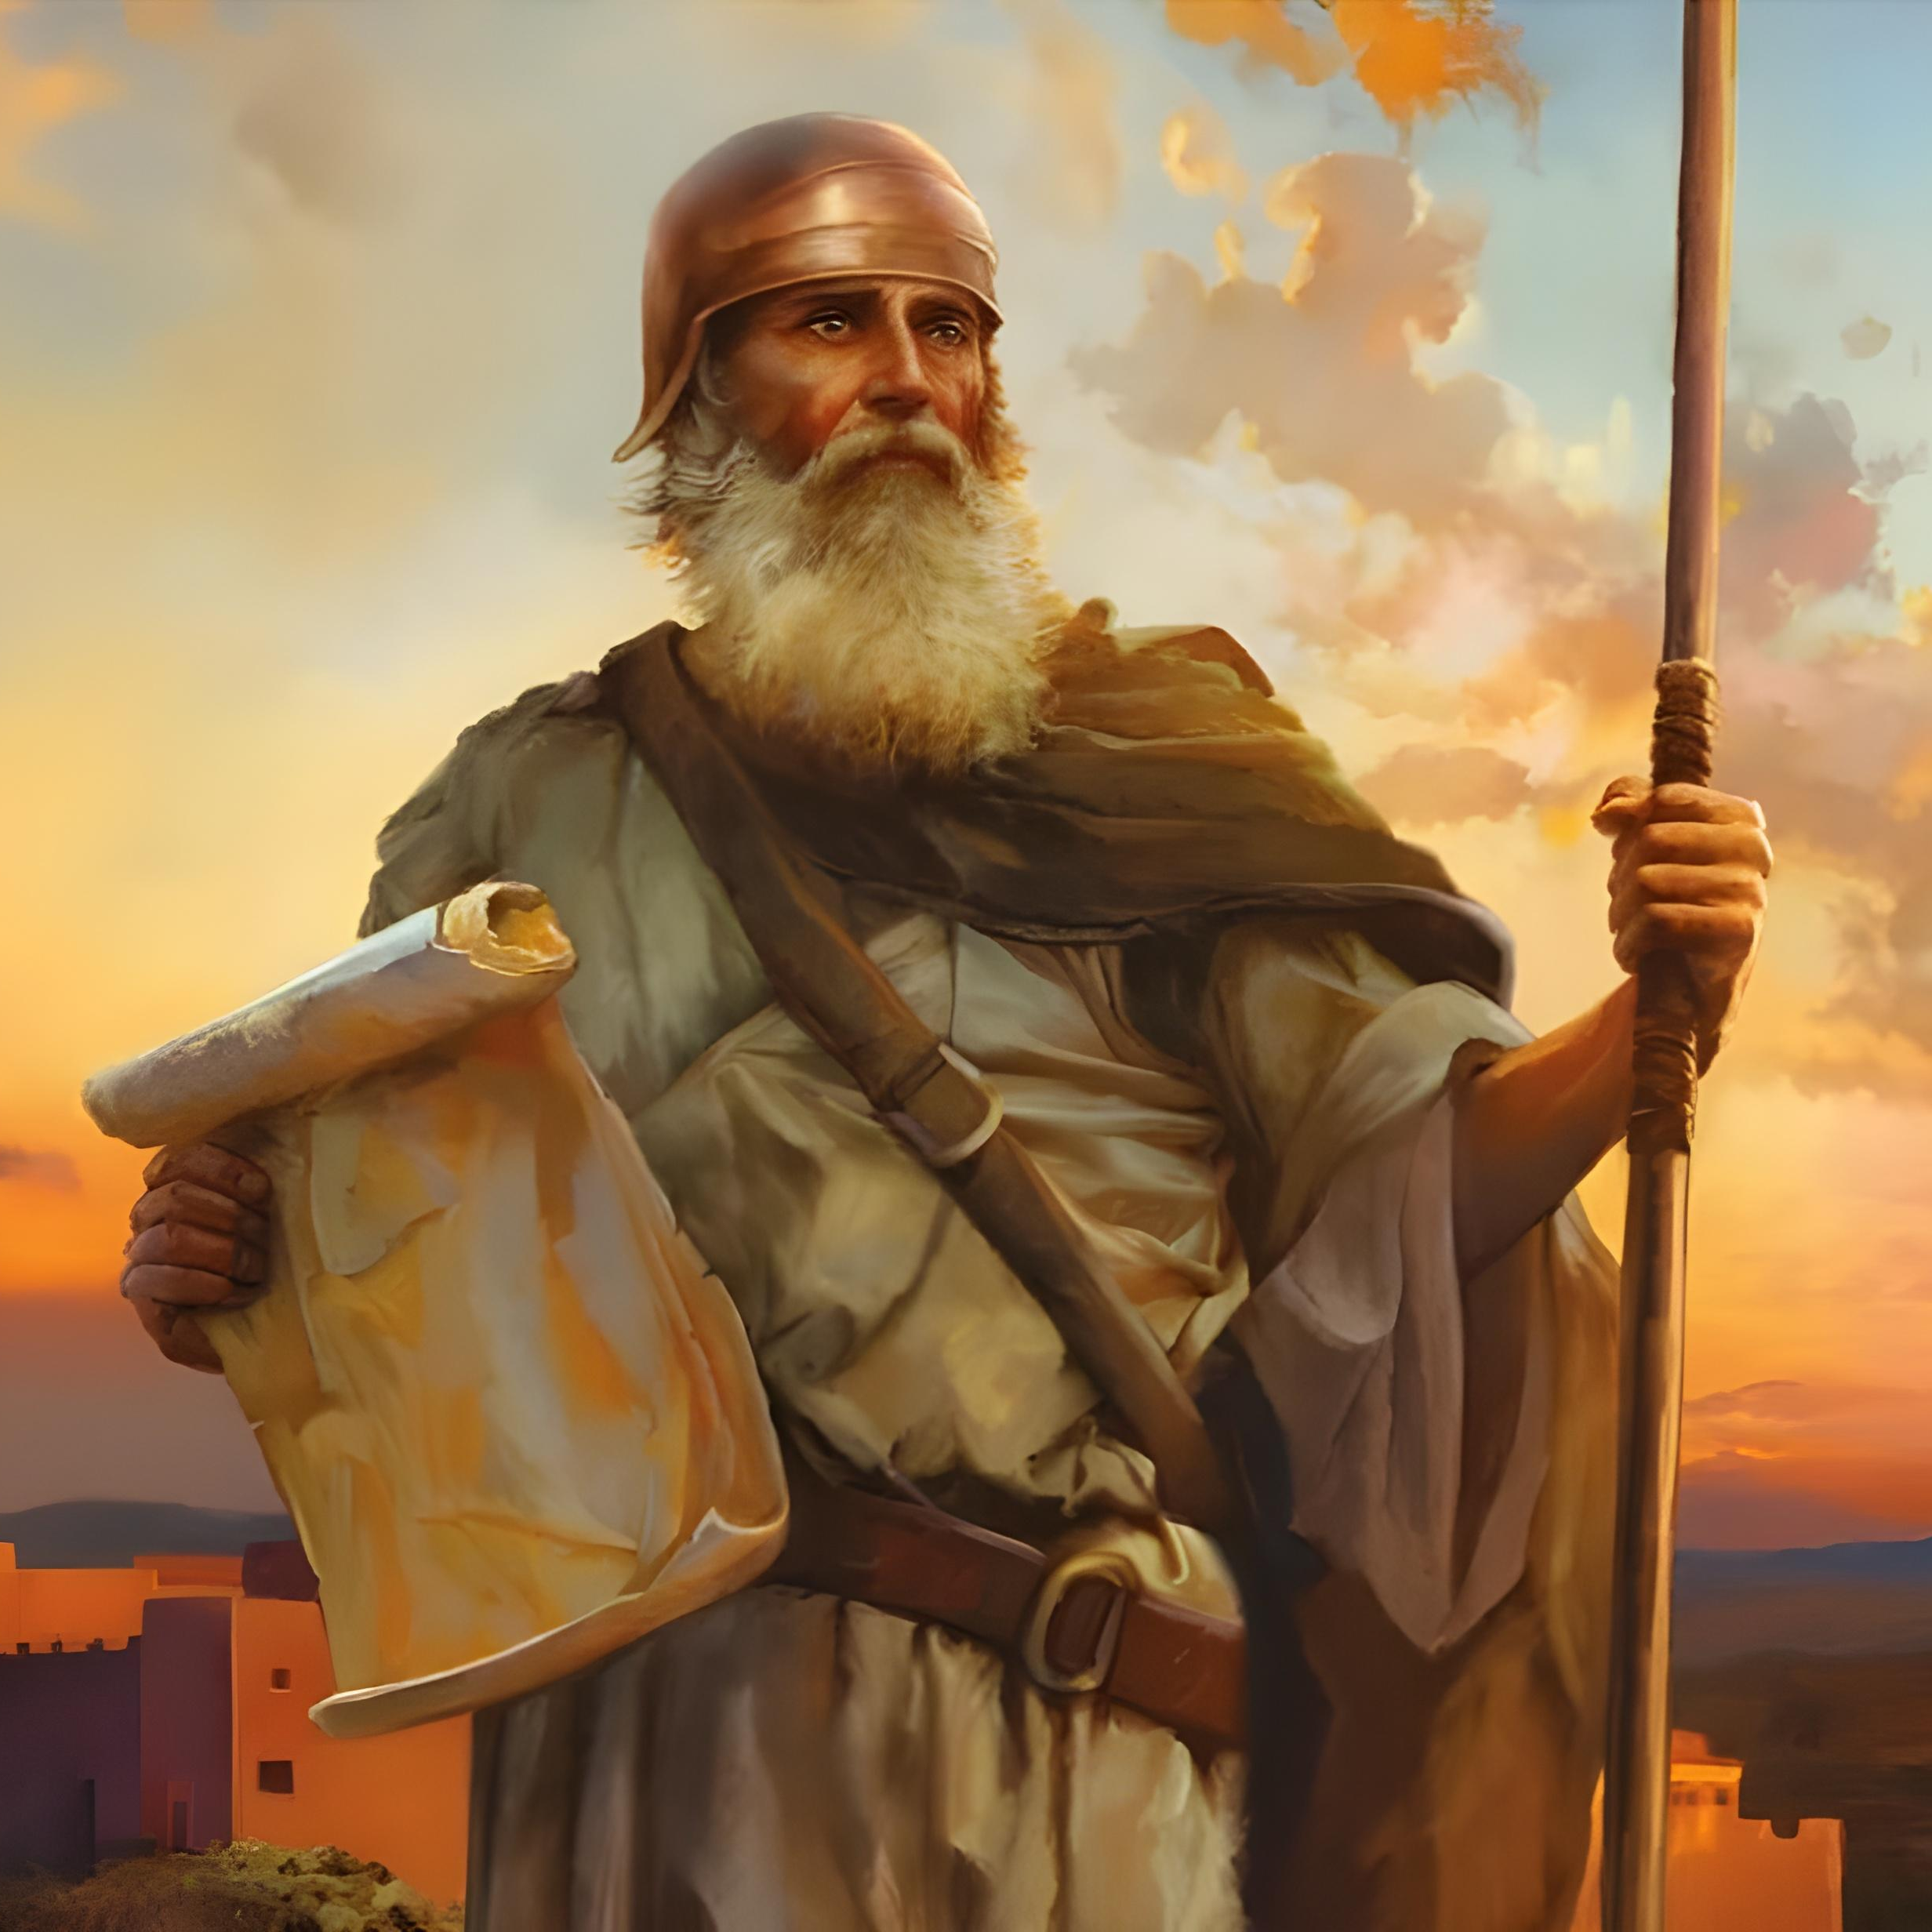
„Tylko bądź mocny i bardzo mężny, aby ściśle czynić wszystko według zakonu, jak ci Mojżesz, mój sługa, nakazał. Nie odstępuj od niego ani w prawo, ani w lewo, aby ci się wiodło wszędzie, dokądkolwiek pójdziesz” Jozuego 1,7

Slide 3

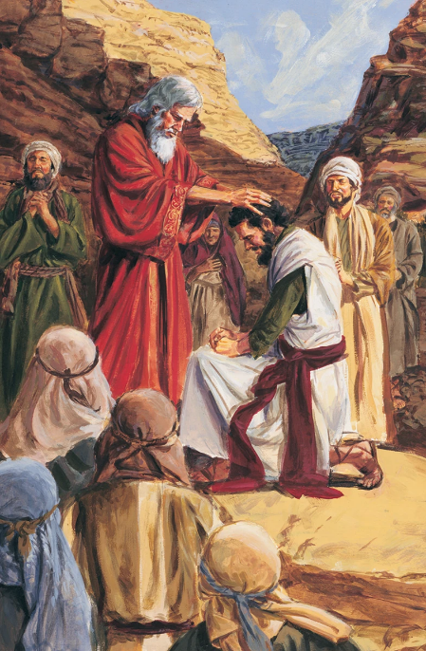
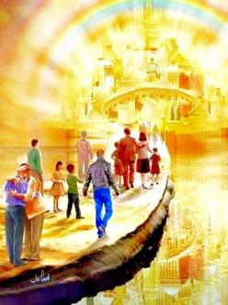


Po 40 latach wędrówki pojawiło się nowe pokolenie i nadszedł czas, aby podbić Ziemię Obiecaną. Mojżesz zmarł, a Bóg wybrał nowego przywódcę do tego zadania: Jozuego.
Przed rozpoczęciem podboju zarówno nowy przywódca, jak i nowe pokolenie są wezwani do pełnego zaufania Bogu.
Ponieważ obecne pokolenie (my) stoi na granicy niebiańskiej Kanaanu, boskie wezwanie nadal rozbrzmiewa z wielką mocą: „Bądź tylko silny i bardzo odważny” (Joz 1,7).
Wprowadzenie (Jozuego 1,1-3):
  Mojżesz i Jozue
  Struktura księgi
Misja Jozuego (Jozuego 1,4-9):
  Dziedzictwo obietnic
  Siła i odwaga
  Sukces misji

Slide 4

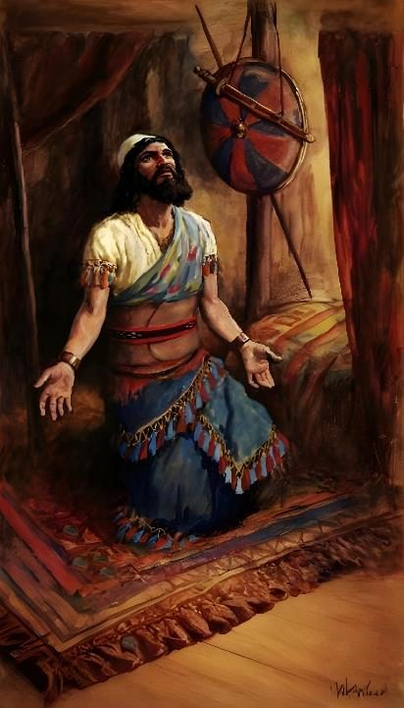
WPROWADZENIE
(JOZUEGO 1,1-3)

Slide 5









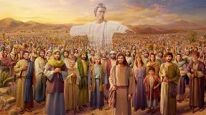
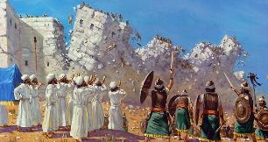






MOJŻESZ I JOZUE
Bóg ukazał się im
(Wj 3,2-4; Joz 5,13-14)
Poproszono ich, aby zdjęli buty (Wj 3,5 ; Joz 5,15)
Bóg obiecał im, że będzie z nimi (Wj 3,12; Joz 1,5)
Świętowali Paschę
(Wj 12,21-23; Joz 5,10)
Przeszli przez wodę po suchym lądzie
(Wj 14,21-22; Joz 3,14-17)
Z jednym przyszła manna, z drugim ustała
(Wj 16,4-5.31; Joz 5,11-12)
Wysłali szpiegów, aby zbadali ziemię (Lb 14,1-3 Joz 2,1)
„Po śmierci Mojżesza, sługi Pana, rzekł Pan do Jozuego, syna Nuna, sługi Mojżesza” (Jozuego 1,1)
W pierwszym rozdziale Księgi Jozuego Mojżesz jest wspomniany jedenaście razy, a jego imię pojawia się wielokrotnie w całej księdze.
Istnieje wiele podobieństw między tymi dwoma przywódcami:
Chociaż pierwszy rozdział Księgi Jozuego opisuje przejście między dwoma wielkimi przywódcami Izraela, żaden z nich nie jest prawdziwym bohaterem tej księgi. Najważniejszą postacią jest sam Bóg, którego słowa otwierają księgę i którego przywództwo jest dominującym tematem. Nie ma wątpliwości, kto był prawdziwym przywódcą Izraela.

Slide 6

„Jozue był teraz uznanym przywódcą Izraela. Znany był przede wszystkim jako wojownik, a jego talenty i cnoty były szczególnie cenne na tym etapie historii jego ludu. Odważny, zdecydowany i wytrwały, szybki, nieprzekupny, nie dbający o własne interesy w trosce o tych, którzy zostali mu powierzeni, a przede wszystkim zainspirowany żywą wiarą w Boga — taka była postać człowieka wybranego przez Boga do poprowadzenia armii Izraela podczas wkraczania do Ziemi Obiecanej. Podczas pobytu na pustyni pełnił funkcję pierwszego ministra Mojżesza, a dzięki swojej cichej, skromnej wierności, niezachwianej postawie, gdy inni się wahali, i stanowczości w utrzymywaniu prawdy w obliczu niebezpieczeństwa, udowodnił, że nadaje się do zastąpienia Mojżesza, jeszcze zanim został powołany na to stanowisko przez głos Boga.”
EGW (Patriarchowie i Prorocy, s. 481)

Slide 7

STRUKTURA KSIĘGI
„Mojżesz, mój sługa, umarł. Teraz więc wstań, przepraw się tu przez ten Jordan, ty i cały ten lud, do ziemi, którą Ja im, synom izraelskim, daję” (Jozuego 1,2)
Księga Jozuego przedstawia spełnienie obietnic, które Bóg złożył Izraelowi, gdy wyprowadził ich z Egiptu, a mianowicie, że da im Kanaan. Zarówno wstęp (rozdział 1), jak i sama księga są podzielone na cztery główne części:
PRZEJŚCIE Kanaanu
Jozuego 1,1-9
Jozuego 1,1-5:12
PRZEJĘCIE Kanaanu
Jozuego 1,10-11
Jozuego 5,13-12,24
PODZIAŁ ziemi
Jozuego 1,12-15
Jozuego 13,1-21,45
SŁUŻBA poprzez posłuszeństwo Prawu
Jozuego 1,16-18
Jozuego 22,1-24:33

Slide 8
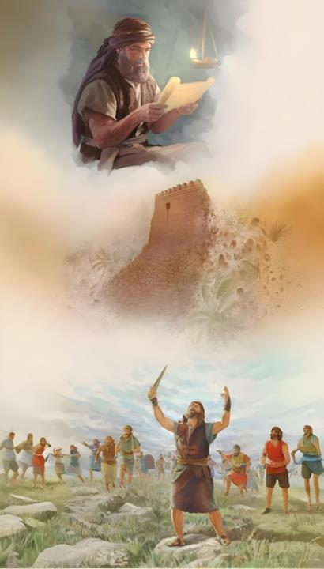
MISJA JOZUEGO
(JOZUEGO 1,4-9)

Slide 9

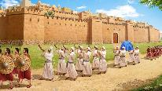
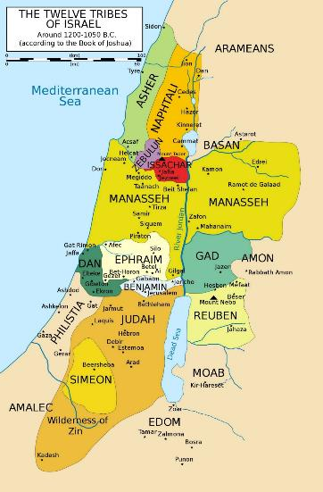
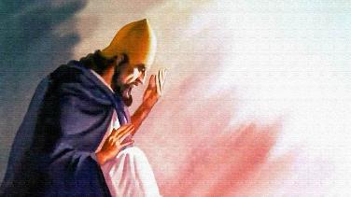
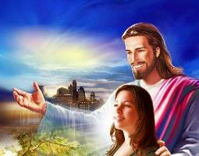
DZIEDZICZENIE OBIETNIC
„Każde miejsce, na którym wasza stopa stanie, dam wam, jak przyobiecałem Mojżeszowi” (Jozuego 1,3)
W Księdze Jozuego 1,3 Bóg przemawia w proroczym czasie teraźniejszym. Mówi o Kanaanie tak, jakby już został on dany Izraelowi. Oznacza to, że Bóg dał im całkowitą pewność sukcesu podboju.
EUFRAT
Następnie przypomina im o granicach, do których sięgnie podbój (Joz 1,4): pas ziemi między rzeką Jordan (na wschodzie) a Morzem Śródziemnym (na zachodzie), od pustyni (na południu) do rzeki Eufrat (na północy).
MORZE ŚRÓDZIEMNE
Potem zwraca się do Jozuego i zapewnia go, że jeśli będzie silny i odważny, nikt nie będzie w stanie mu się przeciwstawić (Joz 1,5-6).
JORDAN
Zwycięstwo nie wynikało jednak z wysiłków Jozuego, ale z obecności Boga. Bóg zapewnił go, tak jak zapewnia każdego z nas: „Będę z tobą” (Joz 1,5; Mt 28,20).
PUSTYNIA

Slide 10

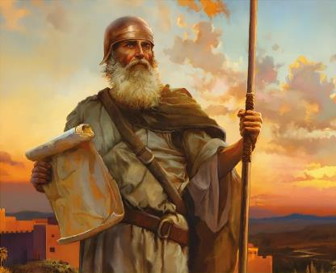
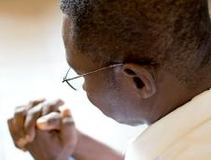
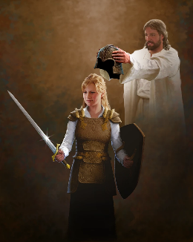
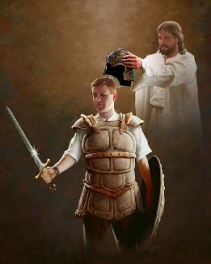
SIŁA I ODWAGA
„Czy nie przykazałem ci: Bądź mocny i mężny? Nie bój się i nie lękaj się, bo Pan, Bóg twój, będzie z tobą wszędzie, dokądkolwiek pójdziesz” (Jozuego 1,9)
Zanim poprosił Jozuego o siłę i odwagę w walce (Joz 1,9), Bóg poprosił go o siłę i odwagę, aby był posłuszny Prawu (Joz 1,7).
Tak samo jest dzisiaj. Bóg prosi nas, abyśmy starali się przestrzegać Jego prawa (Ap 14,12). Wymaga to od nas wielkiej odwagi.
Ze swojej strony obiecuje, że „będzie z tobą, gdziekolwiek pójdziesz” (Joz 1,9), pomagając nam w walce, w którą jesteśmy zaangażowani. Nie jest to walka fizyczna, ale „przeciwko władcom, przeciwko zwierzchnościom, przeciwko mocom tego świata ciemności, przeciwko duchowym siłom zła na wysokich stanowiskach” (Ef 6,12). Aby to osiągnąć, wyposażył nas w niezbędną broń (Ef 6,13-17).
Kluczem do sukcesu jest pełne zaufanie Bogu. Aby to osiągnąć, musimy codziennie utrzymywać z Nim relację (Ef 6,18).

Slide 11


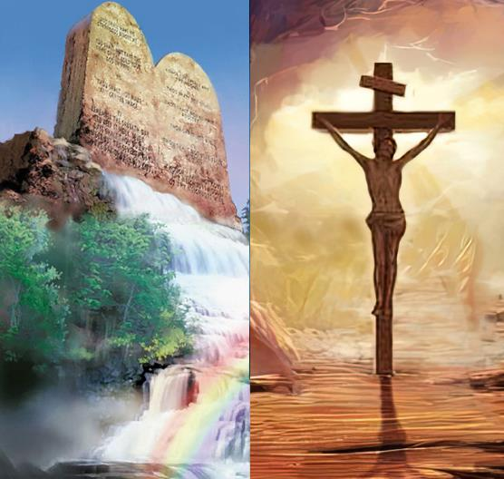
SUKCES MISJI
„Niechaj nie oddala się księga tego zakonu od twoich ust, ale rozmyślaj o niej we dnie i w nocy, aby ściśle czynić wszystko, co w niej jest napisane, bo wtedy poszczęści się twojej drodze i wtedy będzie ci się powodziło” (Jozuego 1,8)
Sukces z boskiego punktu widzenia nie pokrywa się z sukcesem z ludzkiego punktu widzenia.
Przejściowy sukces na tym świecie można osiągnąć, łamiąc boskie i ludzkie prawa, ale prawdziwego i wiecznego sukcesu nie da się osiągnąć w ten sposób (Joz 1,8).
Osiągniemy sukces, jeśli będziemy postępować zgodnie z zasadami i wartościami wyrażonymi w Prawie Bożym. Ale czy nie jest to zbawienie przez uczynki?
Wcale nie. Wiara i Prawo nie wykluczają się wzajemnie, ale raczej uzupełniają się (Rz 3,31). Kiedy mówimy o Prawie, mamy na myśli sposób, w jaki powinniśmy żyć, a nie sposób, w jaki jesteśmy zbawieni. Nasza relacja z Bogiem przejawia się w posłuszeństwie Jego woli.

Slide 12

„Chrześcijanin zawsze ma w Panu potężnego pomocnika. Nie znamy sposobu, w jaki Pan pomaga, ale wiemy jedno: On nigdy nie zawiedzie tych, którzy Mu ufają. Gdyby chrześcijanie zdawali sobie sprawę, ile razy Pan kierował ich drogą, aby plany wroga dotyczące ich nie zostały zrealizowane, nie potykaliby się, narzekając. Ich wiara opierałaby się na Bogu i żadna próba nie miałaby mocy, aby ich poruszyć. Uznali by Go za swoją mądrość i skuteczność, a On zrealizowałby to, co pragnie osiągnąć poprzez nich.”
EGW (Prorocy i Królowie, s. 576)

